Slide 1
Поліомієліт

Slide 2
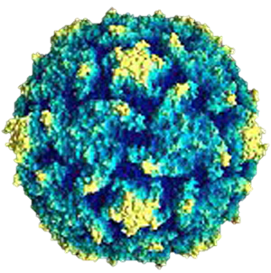
Дитячий спинномозковий параліч - гостре вірусне захворювання, яке зумовлене поліовірусом та характеризується переважним ураженням ЦНС з виникненням парезів і паралічів.

Slide 3
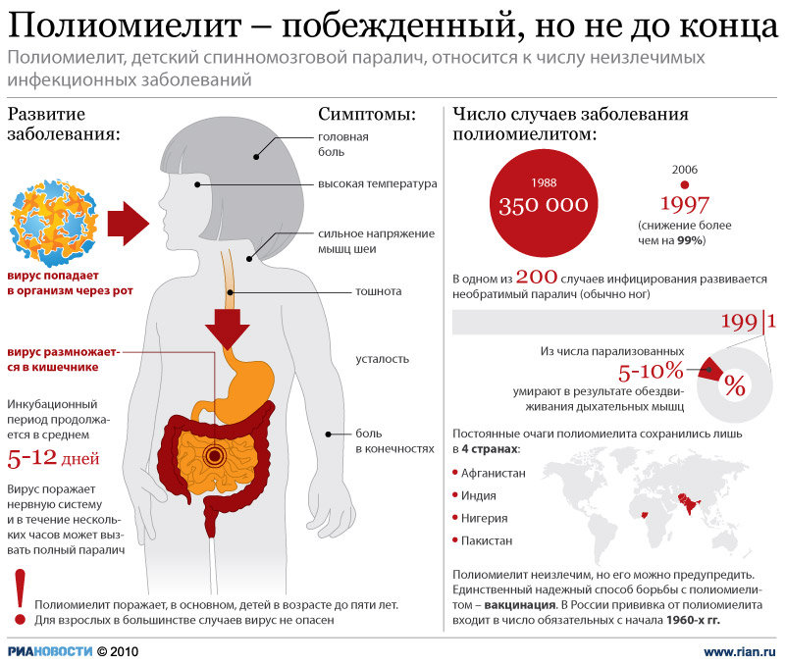

Slide 4
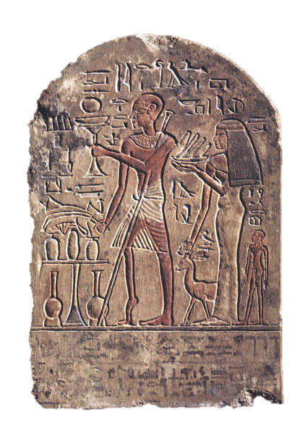
Історія
-До кінця ХІХ ст. випадки епідемій були невідомі.
-Деякі поодинокі випадки описані в працях Гіпократа, Галена.
-Велика кількість хворих у Європі була зафіксована у XVII–XVIII ст.
-Першою науково описаною була епідемія 1894 року в США

Slide 5
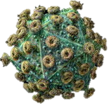
Етіологія
Збудник поліомієліту (poliovirus hominis) належить до групи пікорнавірусів родині ентеровірусів (кишкових вірусів) та існує у вигляді 3 незалежних типів (I, II і III). Розміри вірусу — 8—12 нм, містить РНК. Стійкий у зовнішньому середовищі (у воді зберігається до 100 діб, у випорожненнях — до 6 міс), добре переносить замороження, висушення. Не руйнується травним соком та антибіотиками. Культивується на клітковинних культурах, характерна цитопатогенна дія. Гине при кип'ятінні, під впливом ультрафіолетового опромінення та дезінфекуючих засобів.

Slide 6
Епідеміологія
Шляхи зараження
Повітряно-крапельний
Через брудні руки, їжу
Переноситься мухами
Захворюваність поліомієлітом переважає у літньо-осінні місяці. Частіше хворіють діти від 6 місяців до 5 років.
Перенесене захворювання залишає після себе стійкий, типоспецифічний імунітет.

Slide 7
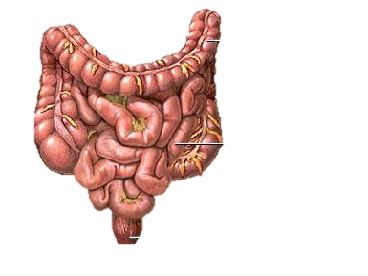
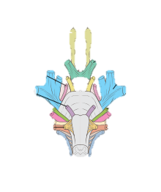
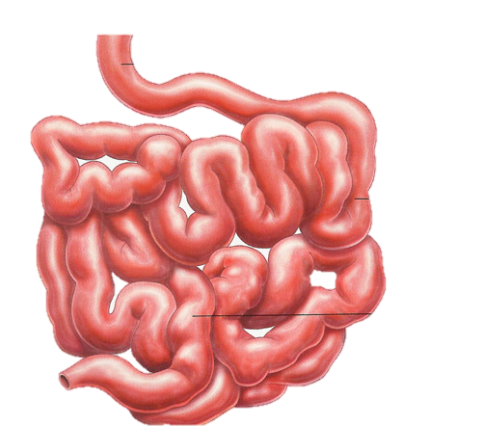
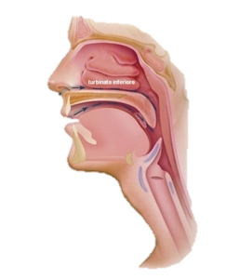
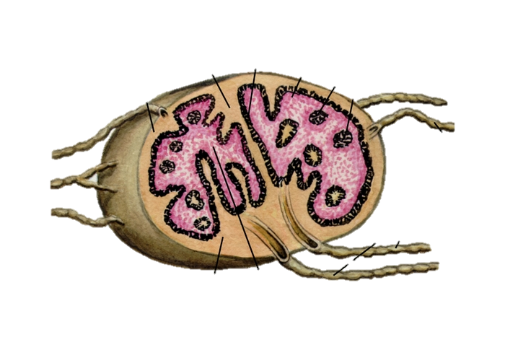
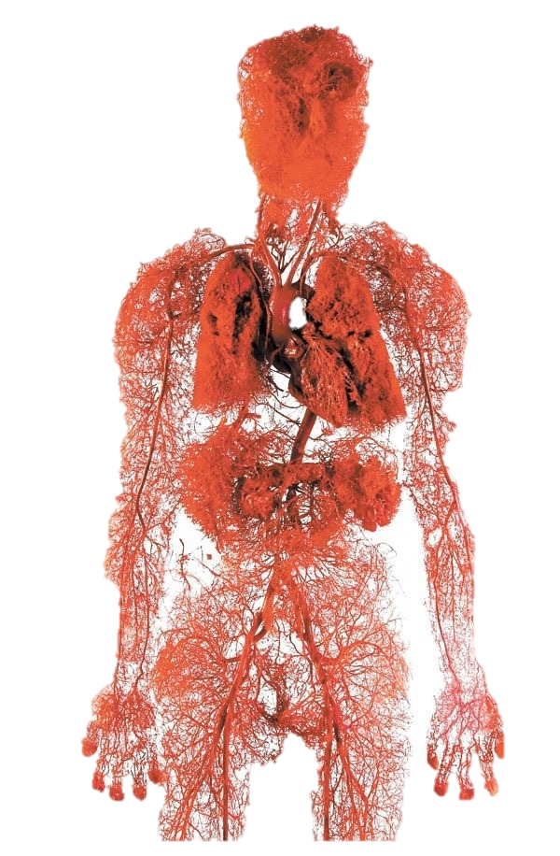
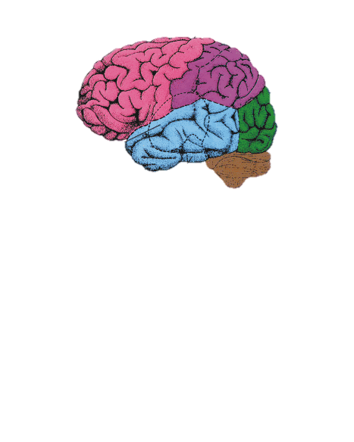
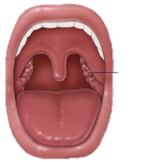
Патогенез

Slide 8
Клінічна картина
Гарячка
Катаральні явища
Порушення стулу
Висипка
Пітливість
Порушення сечовиділення
Біль у м’язах
Гемодинамічні порушення
Ціаноз кінцівок
Коливання АТ
Задишка
Парези, параліч
Порушення ковтання
Параліч мімічних м’язів
Стійкість паралічей
Менінгіальний синдром

Slide 9
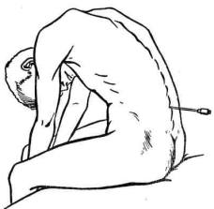
Діагностика
Кров
Ліквор
Матеріал з носоглотки
Кал

Slide 10
Лікування
Постільний режим
Обов’язкова госпіталізація
Знеболювальні
Заспокійливі засоби
Комплексне відновлювальне лікування
При порушеннях дихання – засоби, спрямовані на відновлення
Санітарно-курортне лікування

Slide 11
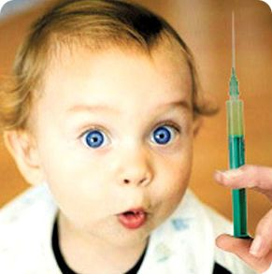
Профілактика
Вакцинація

Slide 12
Ускладнення
Пневмонія
Ателектаз легень
Міокардит
Гіпертрофія шлунку
Важкі шлунково-кишкові порушення з кровотечами, виразками, прободіннями

Slide 13
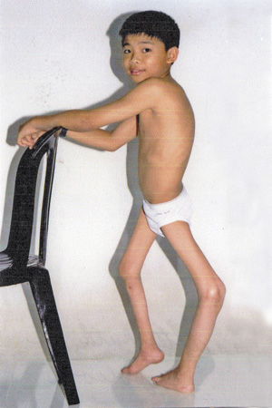
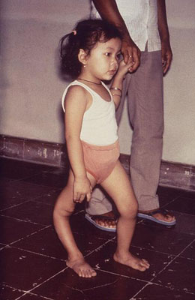
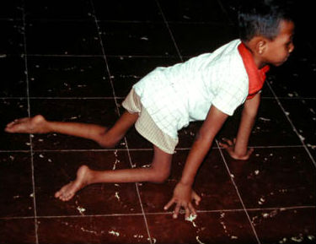
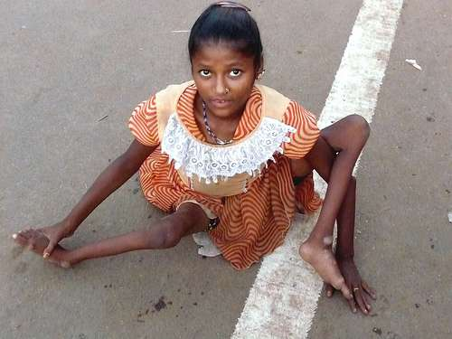

Slide 14
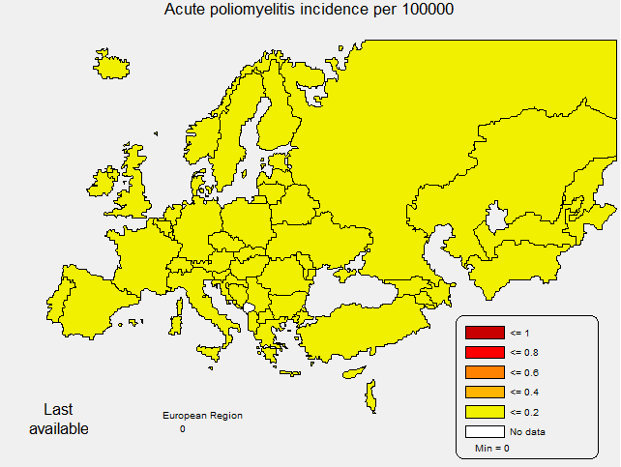

Slide 15
